Slide 1
Disfajisi Olan Hastaya Klinik Yaklaşım
Dr Ramazan Erdem Er
AÜTF Gastroenteroloji Bilim Dalı

Slide 2
Yutma Fizyolojisi
Yutma 2 fazdan oluşur
İstemli faz
Oral faz:gıdanın dil üzerinde toplanıp farinkse iletilir
İstemsiz faz
Farengeal faz
Özofageal faz

Slide 3
Farengeal Faz
Yumuşak damak yukarı çekilir
Palatofarengeal kıvrımların birbirlerine ve
içe doğru hareketi ile oluşan oluktan besinin
arka, aşağıya doğru ilerlemesi
Ses tellerinin kapanması
Boyun kasları ile larenksin yukarı-öne
hareketi
Epiglottis ve glottisin kapanması
Solunumda 1-2 sn durma
ÜOS = krikofarengeal kasın gevşemesi

Slide 4
Özofageal Faz
Primer peristaltik kontraksiyon
Yutma işlemi ile başlar
2-4 cm/sn hızla iletilir.
Yiyecek kütlesinin üzerindeki sirküler kas tabakası kasılır, gıda mideye doğru ilerler.
Yiyecek kütlesinin altındaki longidutinal kas tabakasının kasılması ile özofagus kısalır
AÖS gevşer
Sekonder peristaltik kontrasiyon
Primer peristaltik kontraksiyon ile temizlenemeyen gıda ile mideden reflü olan materyalin özofagusta oluşturduğu distansiyon sonucu başlar
Kalıntı materyalin özefagustan tamamen temizlenmesine kadar sürer

Slide 5
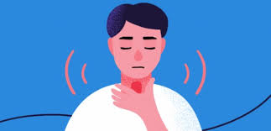
Dys-phagia = kötü, zorlu-yeme
Alınan gıdanın ağızdan-mideye transferinde bozulma
Alarm semptomudur
İleri değerlendirme mutlaka yapılmalıdır
Özofagus hastalıklarında en sık semptom
Yaşla birlikte artar
65 yaş üstünde %15

Slide 6
Disfaji
Orofarengeal disfaji
Özofageal disfaji

Slide 7
Orofarengeal Disfaji
Hastalar yutmayı başlatmakta zorlanırlar
Sürekli yutkunma ihtiyacı olur
Hastalar bolusun orofarenksten ilerlemediğini farkedebilir (şikayet servikal özofagus hizasındadır)
Disfaji yutma sırasında hemen ya da 1-2 sn sonra başlar

Slide 8
Eşlik eden durumlar
Tükürüğünü yutamama
Nazal konuşma ve nazal regürjitasyon
Dizartri (nörolojik patolojilerde)
Yutma esnasında öksürük, boğulma hissi, tekrarlayan aspirasyon pnömonisi
Ses kısıklığı (vokal kortun yetersiz çalışması)
Yutma esnasında gurultu sesi
Ağızda salivasyon kaybı (ilaçlara bağlı, tükürük bezini tutan hastalıklar, radyasyon gibi)
Ağızda yetersiz diş olması ya da diş bakımının kötü olması

Slide 9
Orofarengeal disfaji
Eğer orofarengeal disfaji şüphesi varsa öncelikli olarak baryumlu grafi çekilmesi önerilir
Patoloji yoksa özofageal disfaji nedenleri düşünülmeli

Slide 10
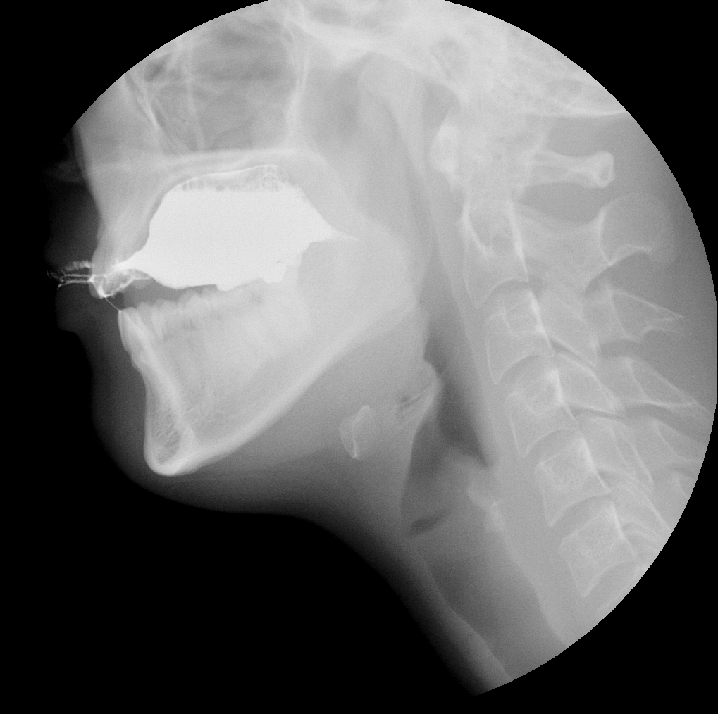
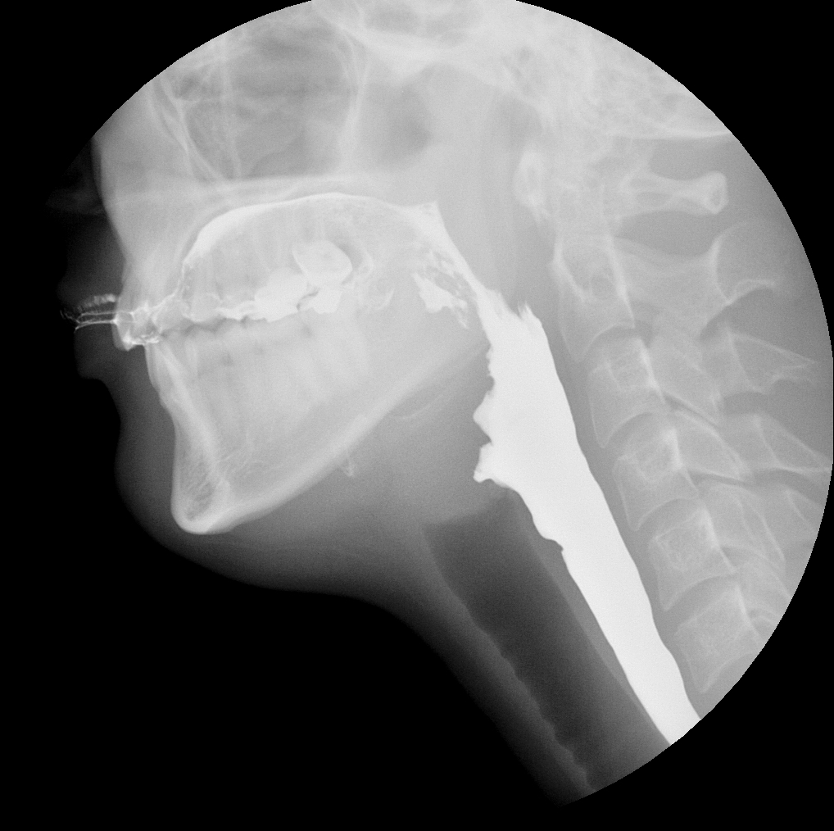
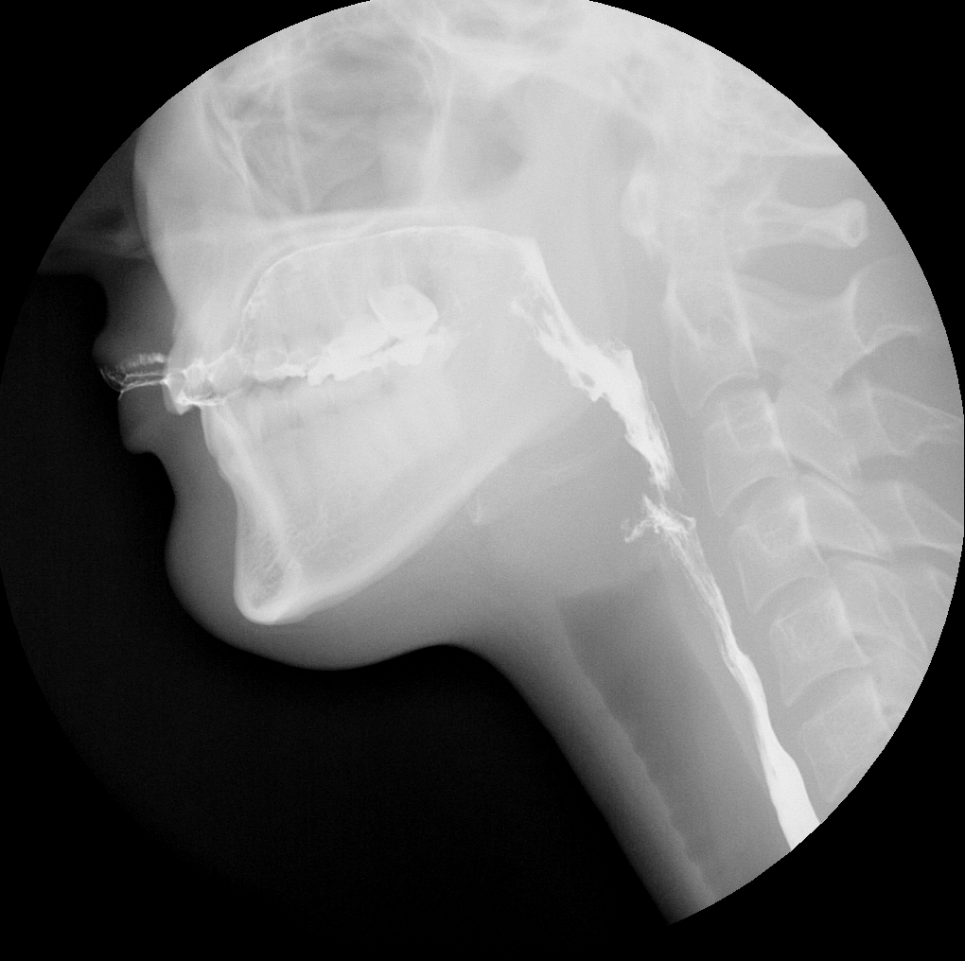
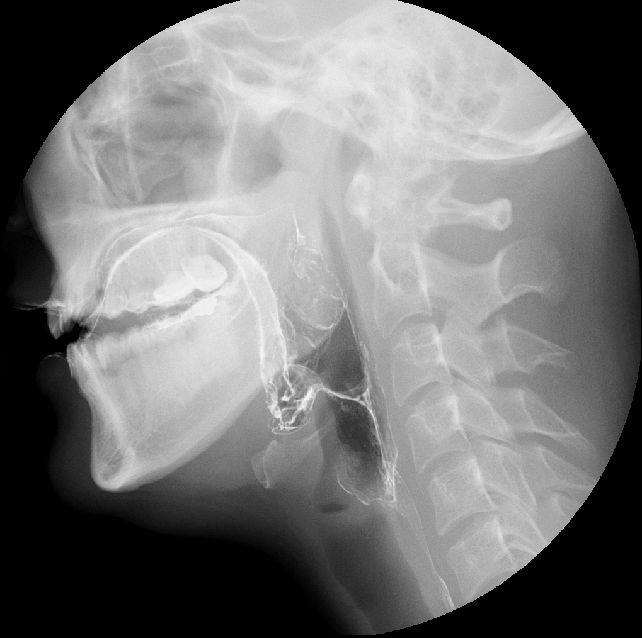

Slide 11
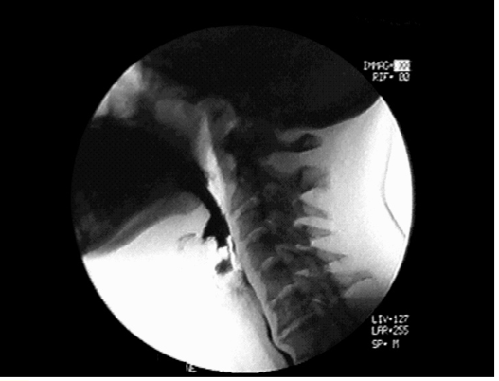

Slide 12
Orofarengeal disfaji nedenleri
Nöromüsküler Amyotrofik lateral skleroz (ALS) SSS tümörleri Multipıl skleroz Muskuler distrofi Miyastenia gravis Parkinson hastalığı Polimiyozit/dermatomiyozit Postpolyo sendromu İnme İdiyopatik ÜÖS disfonksiyonu Tiroid disfonksiyonu
Yapısal Kanser Farenks ve boyun enfeksiyonları Osteofit ve diğer spinal hastalıklar Cerrahi ve radyasyon Proksimal Özofageal web Tiromegali Zenker divertikülü

Slide 13
Özofageal disfaji
Çoğu zaman şikayet retrosternal ya da epigastrik bölgede
Tekrarlanan yutma, kolların başın üzerine kaldırılması, omuzların geriye çekilmesi ve valsalva manevrası ile semptomların azaltılmaya çalışılması

Slide 14
Özofageal disfaji
Sıvı ya da katı gıdalardan hangisine karşı disfaji var?
Disfaji intermittan mı, progresif mi?
Süresi?
Retrosternal yanma ya da odinofaji var mı?

Slide 15
Öykü
Katı gıdalara karşı disfaji+progresif=
Katı ve sıvı gıdalara karşı=
İleri yaş+kilo kaybı+hızlı gelişen disfaji=
Uzun süredir olan reflü semptomları, retrosternal yanma=
Disfaji+odinofaji=
Funduplikasyon ya da bariyatrik cerrahi öyküsü=
Katı gıdalara karşı intermittan=
kanser/striktür
motilite bozukluğu
kanser
peptik striktür
pill, kostik, enfeksiyoz özofajit
operasyona sekonder disfaji
özofageal ring, reflü

Slide 16
Özofageal disfaji
Motilite Bozuklukları
Primer Özofagogastrik bileşke bozuklukları Akalazya (tip 1,2,3) Özokagogastrik bileşke obstr Major peristaltik bzk Distal özofageal spazm Hiperkontraktil özofagus (jackhammer özofagus) Kontraksiyon yokluğu Minör peristaltik bzk İnefektif özofageal motilite Fragmante peristaltizm | Sekonder Chagas hastalığı Reflü ilişkili dismotilite Skleroderma/diğer romatolojik hastalıklar
Yapısal (mekanik) hastalıklar
İntrensek Benign ya da malign tümörler Divertikül Eozinofilik özofajit Özofageal ring ve web Yabancı isim Alt özofageal ring (schatzki halkası) İlaçlara bağlı striktürler Peptik striktür | Ekstrensek Mediastinal kitle Spinal osteofit Vasküler basılar

Slide 17
Baryumlu grafi mi? Endoskopi mi?
Endoskopide patoloji varsa tanıya yönelik tedavi
Endoskopide patoloji yoksa diğer nedenler gözden geçirilmeli
Manometri

Slide 18
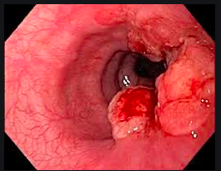
Özofagus kanserleri
En sık squamoz hücreli karsinom, ikinci sıklıkta adenokarsinom
%3’ü 45 yaş altında
Lümende belirli düzeyde darlık oluşana kadar semptom yoktur
Katı gıdalara karşı progresif disfaji, kilo kaybı, iştahsızlık, odinojaji?
Aspirasyon, trakeaözofageal fistül, trakeaya bası=öksürük ve pnömoni
Tanı:endoskopik bx
Evreleme:BT, PET, EUS

Slide 19
Özofagus kanserleri
Squamoz hc karsinom risk faktörleri
Alkol-sigara
Diyet (N-nitroso bileşiklerinden zengin diyet, selenyum, çinko, folat eks, kırmızı et ve tuz)
Özofagus hastalıkları (akalazya, kostik maddeye bağlı darlık, kr mukokütanöz kandidiyazis, tylosis, yassı hc kanser öyküsü, plummer-vinson sendr, HPV, radyoterapi)
Adenokanser risk faktörleri
Alkol-sigara
Diyet (kolesterolden zengin, hayvansal prot, vitamin b12 riski arttırır, Vit C, E, B6, beta-karoten, folat: riski azaltır)
Obezite
Reflü hast
Barrett’s özofagusu
Kolesistektomi
İlaçlar:aspirin koruyucu, AÖS basıncını azaltan ilaçlar riskli

Slide 20
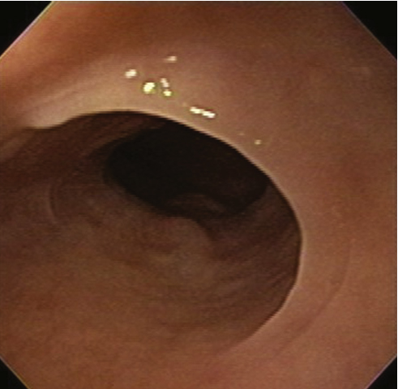
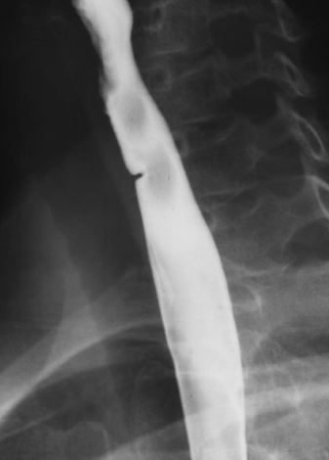
Özofageal web
Gelişim anomalisidir, sguamoz hc artıklarında oluşan membrandır
Graft versus host, inlet patch (özofagusta heterotropik mide mukozası), bazı cilt hastalıklarının özofagus tutulumunda
Genelde ön duvarda ve yarım ay şeklinde
Servikal özofagusta daha sık
Plummer-Vinson/Peterson Kelly (glossit ve demir eks anemisi):Farenks ve özofagus SCC için risk
Ted:webin endoskopik dilatasyonu ve demir eksikliği varsa tedavisi

Slide 21
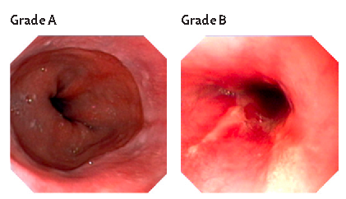
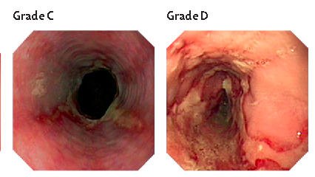
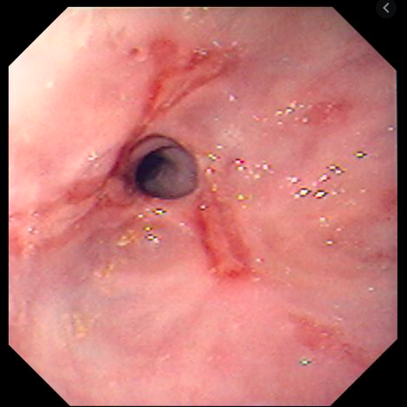
Peptik özofajit-striktür
Reflüye bağlı asit maruziyeti sonrası gelişir
Antireflü tedavisi
Ülser ve erozyon iyileştikten sonra darlık devam ediyorsa dilatasyon

Slide 22
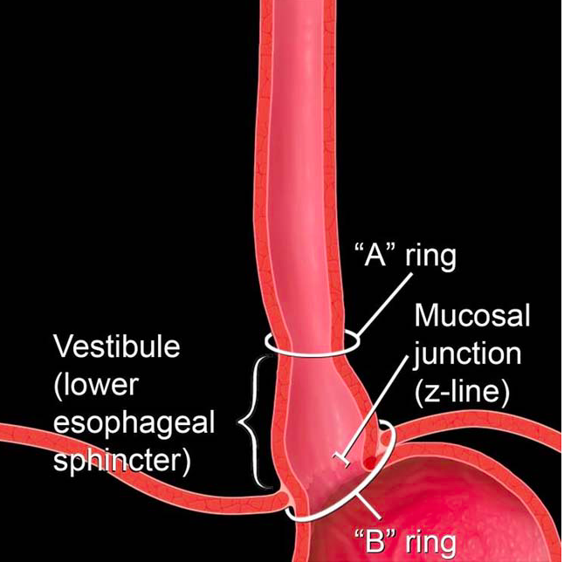
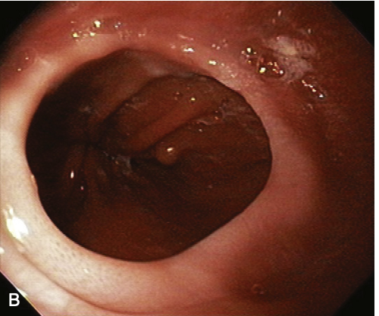
Özofageal ring (halka)
A halkası müsküler yapıda ve squamoz hc ile örtülü olup motor fonksiyonla ilişkili?
B halkası (schatzki halkası) Squamokolumnar bileşkede olup üst yarısı squamoz, alt yarısı kolumnar epitelle örtülü, hiyatal herni ve reflü ile ilişkili
Tedavi:dilatasyon

Slide 23
Özofageal Divertiküller
Gerçek divertikül:özofagus duvarının tüm katlarını içerir, daha çok konjenital olduğu düşünülür
Psödodivertikül:Kas tabakası arasından mukoza ve submukozanın herniasyonu ile olur. Bu nedenle muskularis propriyayı içermez. Sonradan gelişen divertiküllerdir.
Özofagus divertikülleri 4’e ayrılır
1-Zenker divertikülü
2-Mid-özofageal (traksiyon) divertikül
3-Distal Özofageal (epifrenik) divertikül
4-İntramural psödodivertikülozis

Slide 24
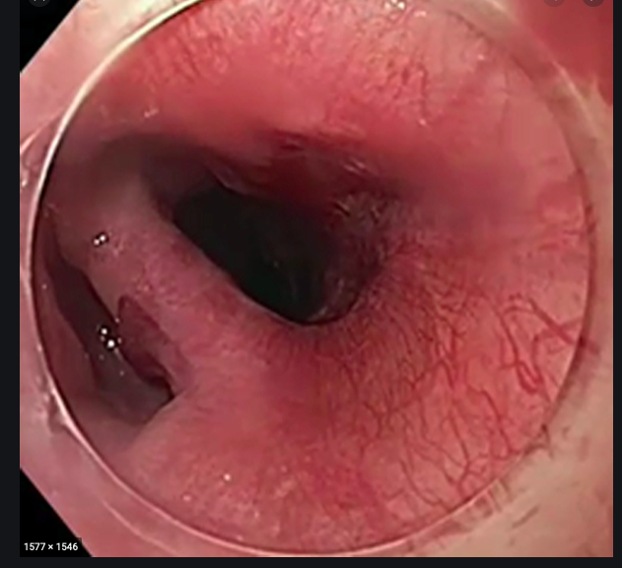
Özofageal divertiküller
ZENKER DİVERTİKÜLÜ
Fibrotik değişikliğe bağlı krikofarengeal kas lifleri ile inferior farengeal konseriktör kas liflerinin inkoordine çalışması sonucu mukozanın zayıf olan Killian üçgeninden herniye olması ile oluşur, bu nedenle bir pulsiyon divertikülüdür ve yalancı divertüküldür.
Yaşlılarda sıktır (70-80 yaş)
Disfaji, regürjitasyon, halitozis, aspirasyon, ses değişikliği, servikal bölgede krepitasyon
Tedavi:Divertikülotomi, divertikülektomi (endoskopik ya da cerrahi)

Slide 25
Traksiyon Divertikülü
Özofagusun orta kesimindedir. Gerçek divertiküldür.
Tüberküloz ya da başka nedenlerle oluşan mediastinal lenfadenite bağlı, özofagus duvarı tam kat çekintiye uğrar.
Genellikle semptom vermez ve tedavi gerekmez.

Slide 26
Epifrenik divertikül
Hemen diyaframın üzerinden gelişir ve genellikle bir özofagus motilite bozukluğu ile beraber görülür (En çok da akalazya)
Alt özofagus sfinkterinin hemen üzerinde, sağdadır
Pulsiyon (basınç) ve yalancı divertiküldür

Slide 27
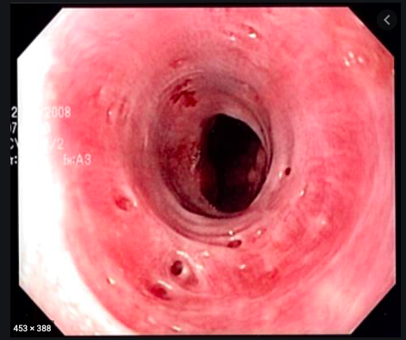
İntramural psödodivertikül
Özofagustaki submukozal glandların dilatasyonu ile oluşur
Sık geçirilen enfeksiyonlar (kandida özofajiti)
Çoğunda motor fonk bozukluğu ve darlıklar bulunur

Slide 28
Özofagusun primer motilite bozukluğu
Chicago Sınıflandırması
Özofagogastrik bileşke bozuklukları
Akalazya (tip 1,2,3)
Özokagogastrik bileşke obstr
Major peristaltik bzk
Distal özofageal spazm
Hiperkontraktil özofagus (jackhammer özofagus)
Kontraksiyon yokluğu
Minör peristaltik bzk
İnefektif özofageal motilite
Fragmante peristaltizm

Slide 29
Akalazya
Özofagus düz kasında peristaltizm kaybı + AÖS’in yetersiz gevşemesi
%60 AÖS istirahat basıncı yüksektir
Bazı hastalarda özofagusta peristaltik olmayan yetersiz, spazm benzeri kasılmalar olur

Slide 30
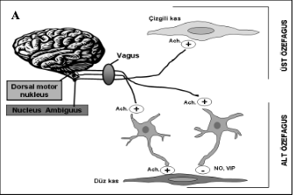
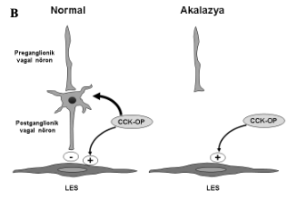
Akalazya Patofizyoloji
Özofagus düz kasını inerve eden enterik nöron hasarı
Vagus sinirinde ve çekirdeklerinde dejenerasyon
Genetik olarak duyarlı kişilerde enfeksiyon ile tetiklenen otoiümün hasar?
HLA-DE ve DQ alleleri ile ilişkili
DQA1 0103 ve DQB1 0603 taşıyanlarda anti nöron antikor (+)
HSV1 enf-nöronlarda kalıcı immünreaksiyon-sitotoksik CD8 T hc ile ve anti nöron antikor ile gagnglion hasarı

Slide 31
Akalazya
High resolution manometreye (HRM) göre 3 tiptir
Tip 1(klasik):Kontraksiyon yok + AÖS gevşemesi yetersiz
Tip 2 (panözofageal basınçlanma):Normal peristaltizm yok, panözofageal pressurizasyon (lümendeki birikime bağlı özofagusta boylu boyunca diffüz basınç artışı) + AÖS gevşemesi yetersiz
Tip 3 (spastik):iki ya da daha fazla spastik kontraksiyonlar ve özofageal pressurizasyon + AÖS gevşemesi yetersiz

Slide 32
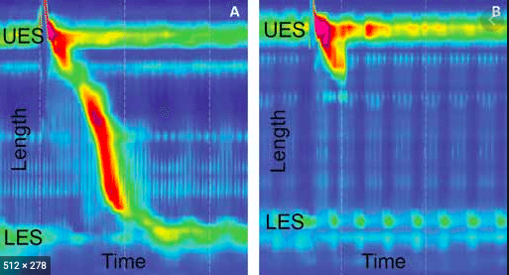
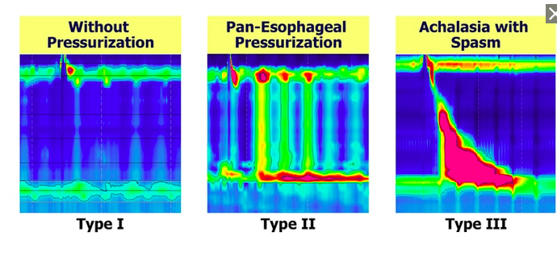
Normal manometri
Akalazya manometrisi

Slide 33
Akalazya Klinik
Disfaji (katı+sıvı):başlangıçta progresif daha sonra adaptasyon olur, uzun süreli öyküsü vardır (1-2 yıl)
Regürjitasyon
Göğüs ağrısı (%60 sıklıkta)
Retrosternal yanma
Kilo kaybı
Aspirasyon pnömonisi, dilate özofagusun trakeaya basısı (%10)

Slide 34
Akalazya tanı
Endoskopik ve radyolojik görüntüleme ile organik nedenlerin dışlanması
Endoksopi:dilate özofagus, lümende yemek artıkları, sıkı AÖS, AÖS’inden mideye geçerken zorlanma
Baryumlu grafi:hava-sıvı seviyesi, distalde kuş gagası görünümü
Manometri:Aperistaltizm, alt özofagus sfinkterinde yetersiz relaksasyon, AÖS basıncında artış

Slide 35
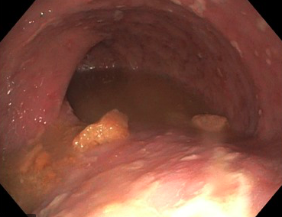
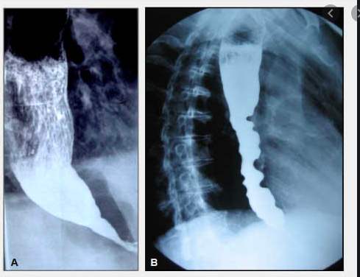

Slide 36
Psödoakalazya
Kardiyayı infiltre eden tmr
Pankreatik kanser, hepatoma, bronkojenik veya özofagus SCC, lenfomalarda özofagus duvarı infiltrasyonu
Amiloid, sarkoidoz
Paraneoplastik sendrom (nadir)
Yaşlı hasta, disfaji süresi kısa, belirgin kilo kaybı=BT+EUS

Slide 37
